Slide 1



TRƯỜNG TIỂU HỌC SỐ 2 THỊ TRẤN
CHÀO MỪNG QUÝ THẦY CÔ
VỀ DỰ GIỜ THĂM LỚP
Môn Toán lớp 2
Điểm trường: Nà Nọi
Lớp: 2A2
GV: Vũ Thị Soan

Slide 2


















Khởi động
Notes:
Bài giảng được thiết kế bởi: Vũ Hồng

Slide 3


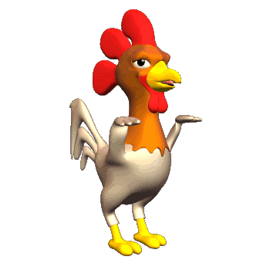
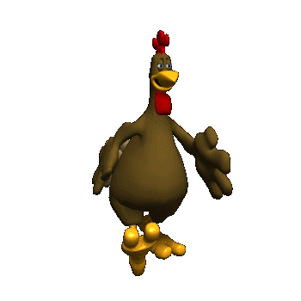
Gà con qua cầu

Slide 4

Đi
Qua
Đi
Qua
Đi
Qua
Đi
Qua

Slide 5
Câu Hỏi 1
9 + 6 =
A.15
C.12
B.13
D.14
Quay
Lại

Slide 6
Câu Hỏi 2
8 + 5 =
A.12
C.11
B.13
D.4
Quay
Lại

Slide 7
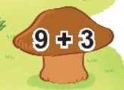
Câu Hỏi 3
A.13
C.12
B.11
D.14
Quay
Lại

Slide 8
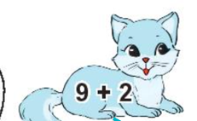
Câu Hỏi 4
D.12
C.14
B.10
A.11
Quay
Lại

Slide 9




Toán
Bài 8: Bảng cộng qua 10.

Slide 10



Tiết 1.

Slide 11


10
9 + 2 =
11
8 + 6 =
14
7 + 5 =
12
6 + 6 =
12

Slide 12
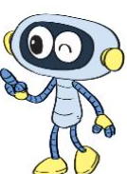
À, đó là các phép cộng qua 10.
Chúng ta hoàn thành luôn
bảng cộng (qua 10) nào!
9 + 2 = 11
9 + 3 = 12
9 + 3 = ?
8 + 3 = 11
9 + 4 = 13
8 + 4 = 12
7 + 4 = 11
9 + 5 = 14
8 + 5 = 13
7 + 5 = ?
6 + 5 = 11
7 + 5 = 12
9 + 6 = 15
8 + 6 = 14
7 + 6 = 13
6 + 6 = 12
5 + 6 = 11
6 + 7 = 13
5 + 7 = ?
4 + 7 = 11
9 + 7 = 16
8 + 7 = 15
7 + 7 = 14
5 + 7 = 12
9 + 8 = 17
8 + 8 = 16
7 + 8 = 15
6 + 8 = 14
5 + 8 = 13
4 + 8 = 12
3 + 8 = 11
6 + 9 = 15
4 + 9 = 13
3 + 9 = 12
2 + 9 = 11
9 + 9 = 18
8 + 9 = 17
7 + 9 = 16
5 + 9 = 14
3 + 9 = ?
16 – 8 = 8

Slide 13
1
Tính nhẩm
9 + 5
8 + 3
7 + 7
= 14
= 11
= 14
6 + 6
7 + 6
9 + 4
= 12
= 13
= 13

Slide 14
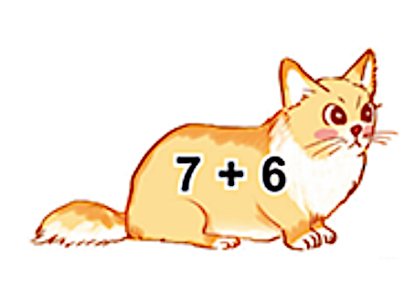


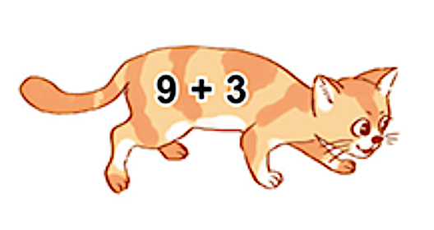

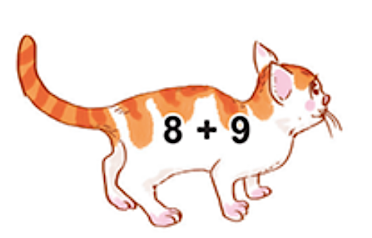
2
a) Tìm cá cho mèo

Slide 15
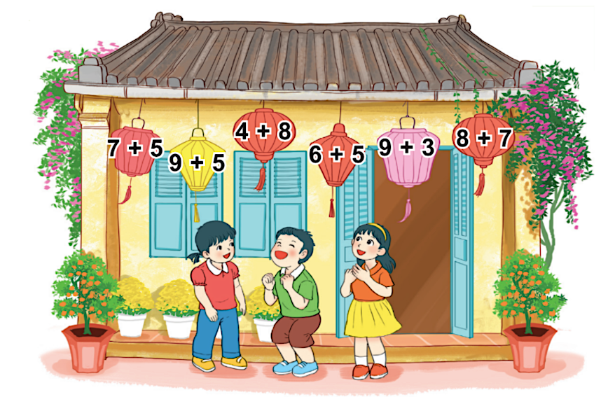



3
b) Trong bốn đèn lồng màu đỏ, đèn lồng nào ghi phép tính có kết quả lớn nhất, đèn lồng nào ghi phép tính có kết quả bé nhất?
a) Những đèn lồng nào ghi phép tính có kết quả bằng nhau?
8 + 7 = 15
6 + 5 = 11

Slide 16

Vận dụng
Notes:
16

Slide 17






Rung chuông vàng

Slide 18

Rung chuông vàng
Câu 1: Chị có 6 cái bút, em có 8 cái bút. Hỏi cả hao chị em có bao nhiêu cái bút?
13 B. 14 C. 15
B. 14
0
2
3
4
5
6
7
8
9
10
1

Slide 19
Rung chuông vàng
Câu 2:
8 + 3 = ?
11 B. 12 C. 13
A. 11
0
2
3
4
5
6
7
8
9
10
1

Slide 20
Rung chuông vàng
Câu 3:
Lớp 2A2 có 8 học sinh nam và 7 học sinh nữ. Hỏi lớp 2A2 có tất cả bao nhiêu học sinh?
11 B. 14 C. 15
C. 15
0
2
3
4
5
6
7
8
9
10
1

Slide 21
Rung chuông vàng
Câu 4:
6 + 8 = ?
11 B. 14 C. 13
B. 14
0
2
3
4
5
6
7
8
9
10
1

Slide 22









XIN CHÂN THÀNH CẢM ƠN
QUÝ THẦY CÔ GIÁO VÀ CÁC EM

